Slide 1


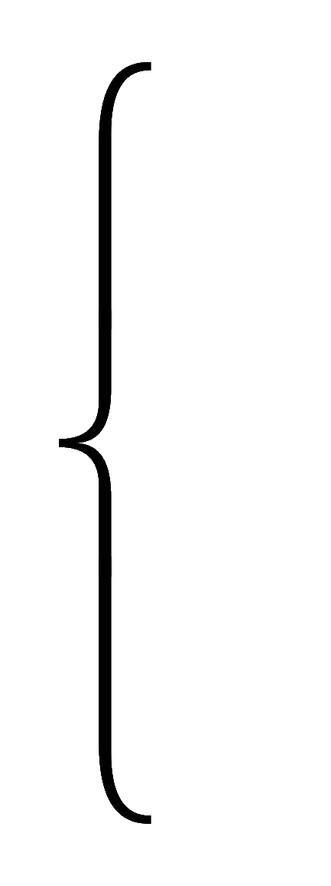








第三节
第九章
全微分
一元函数 y = f (x) 的微分
近似计算
应用
估计误差
本节内容:
一、全微分的定义
*二、全微分在数值计算中的应用
机动 目录 上页 下页 返回 结束

Slide 2
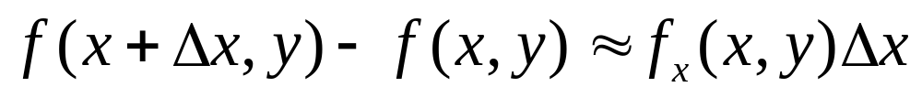
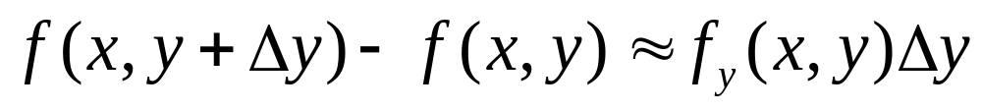
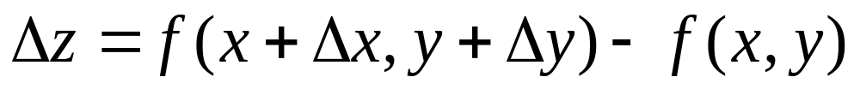
关于偏增量和偏微分的定义
1.偏增量
2.偏增量
3.偏微分

Slide 3

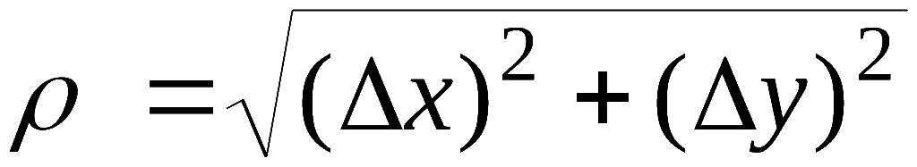
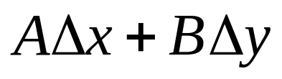


一、全微分的定义
定义: 如果函数 z = f ( x, y )在定义域 D 的内点( x , y )
处全增量
可表示成
其中 A , B 不依赖于Δ x , Δ y , 仅与 x , y 有关，
则称函数
f ( x, y ) 在点( x, y) 可微，
称为函数
在点 (x, y) 的全微分, 记作
若函数在域 D 内各点都可微,
则称此函数在D 内可微.
机动 目录 上页 下页 返回 结束

Slide 4
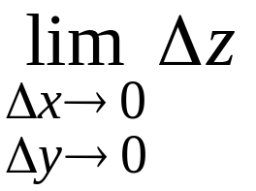
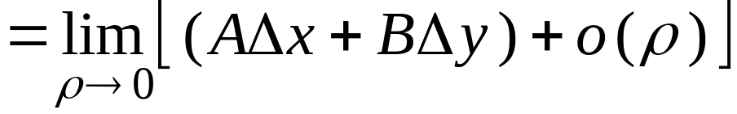

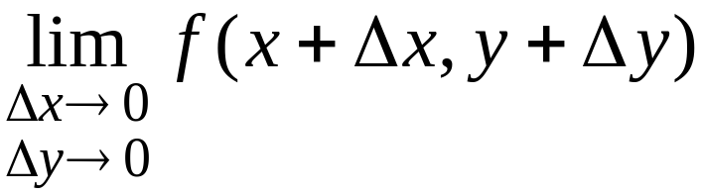

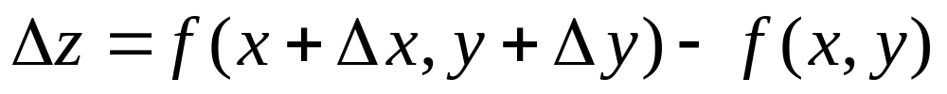
由微分定义 :
得
即
函数 z = f (x, y) 在点 (x, y) 可微
函数在该点连续
下面两个定理给出了可微与偏导数的关系:
(1) 函数可微
偏导数存在
(2) 偏导数连续
函数可微
机动 目录 上页 下页 返回 结束

Slide 5
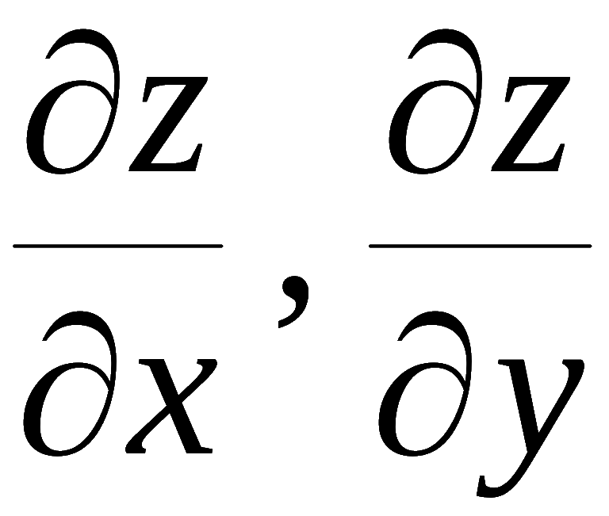
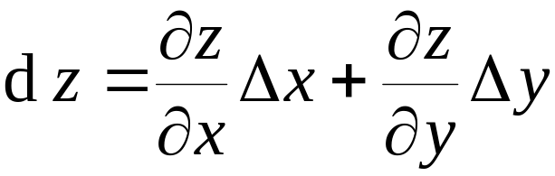
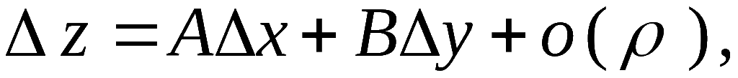

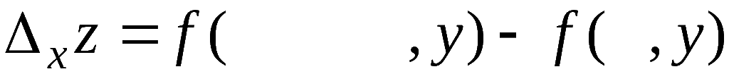



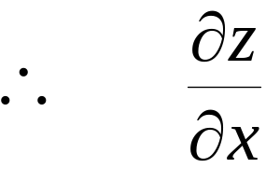
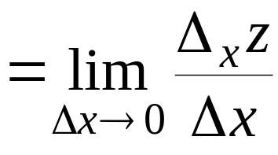

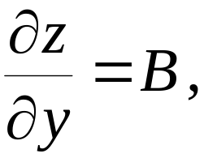
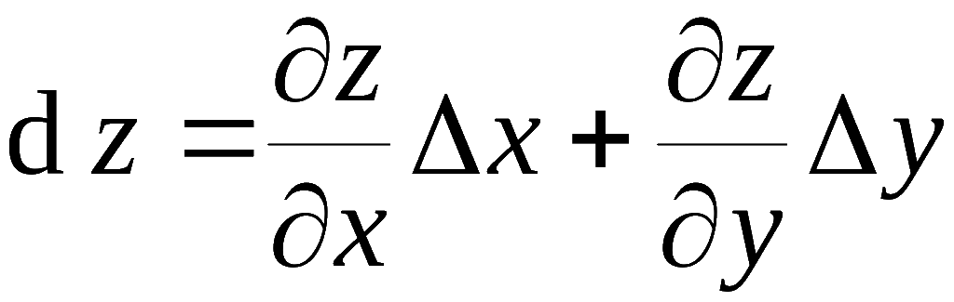
定理1(必要条件)
若函数 z = f (x, y) 在点(x, y) 可微 ,
则该函数在该点偏导数
必存在,且有
证: 由全增量公式
得到对 x 的偏增量
同样可证
因此有
机动 目录 上页 下页 返回 结束

Slide 6
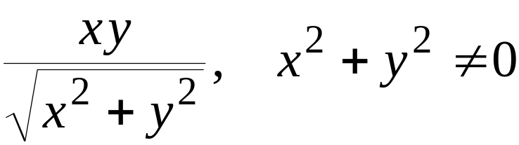

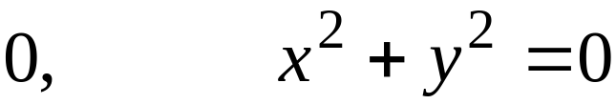
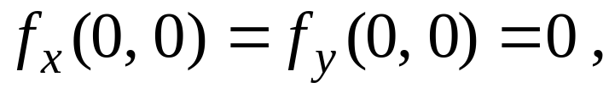
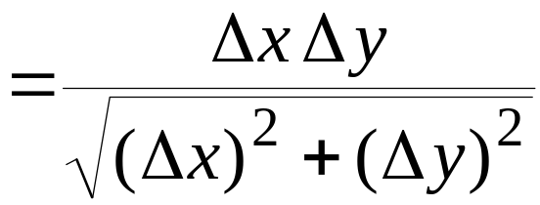
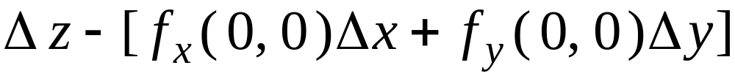
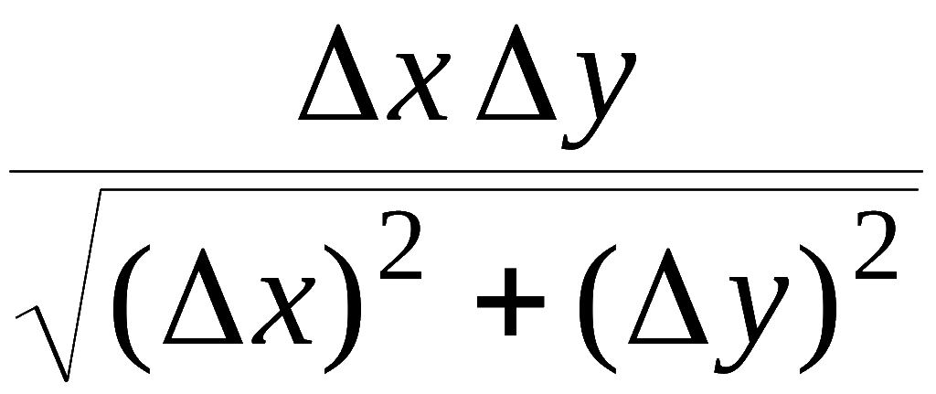
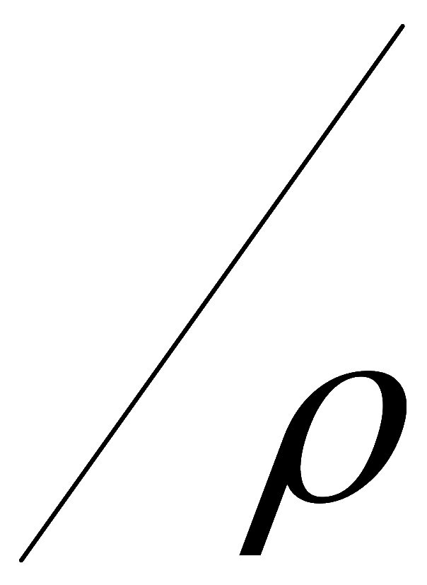
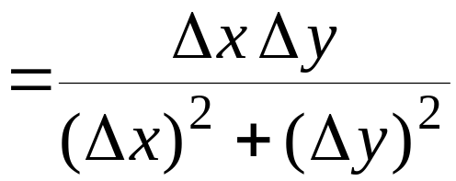


注意: 定理1 的逆定理不成立 .
即:
偏导数存在函数 不一定可微 !
反例: 函数
易知
但
因此,函数在点 (0,0) 不可微 .
机动 目录 上页 下页 返回 结束

Slide 7
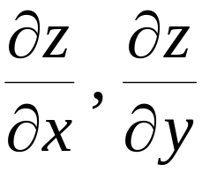






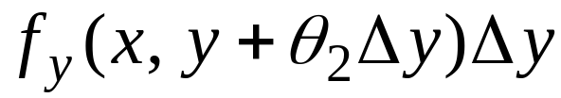


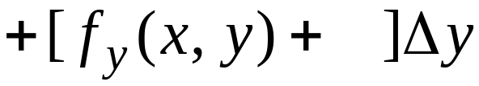


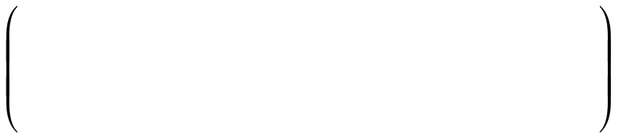
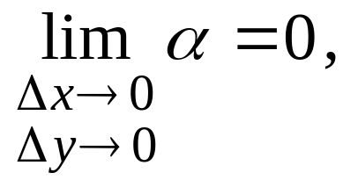
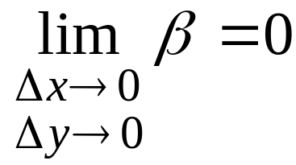
定理2 (充分条件)
若函数
的偏导数
则函数在该点可微分.
证*：
机动 目录 上页 下页 返回 结束

Slide 8



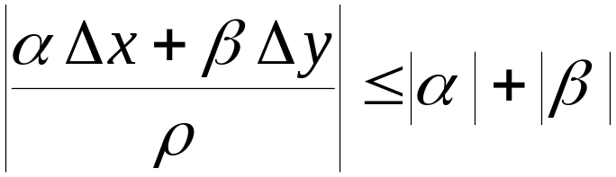
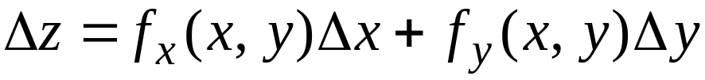

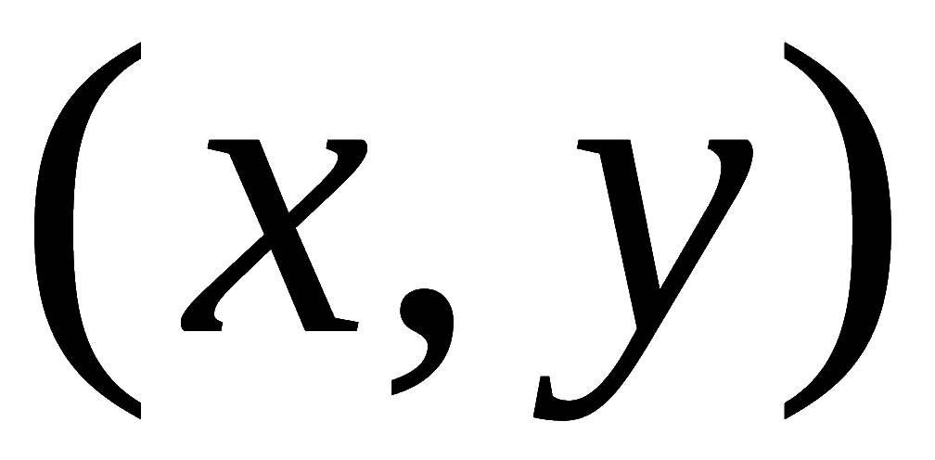
注意到
, 故有
所以函数
在点
可微.
机动 目录 上页 下页 返回 结束

Slide 9

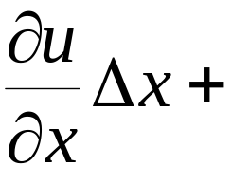
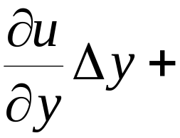
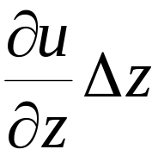

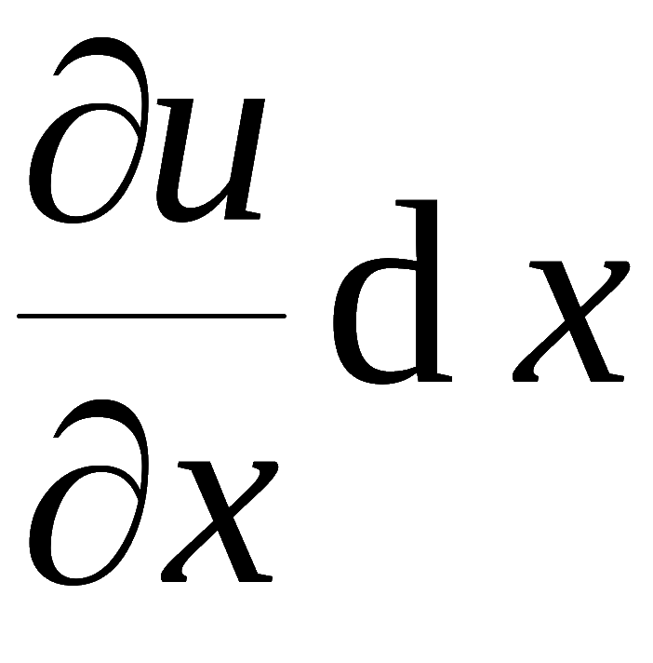
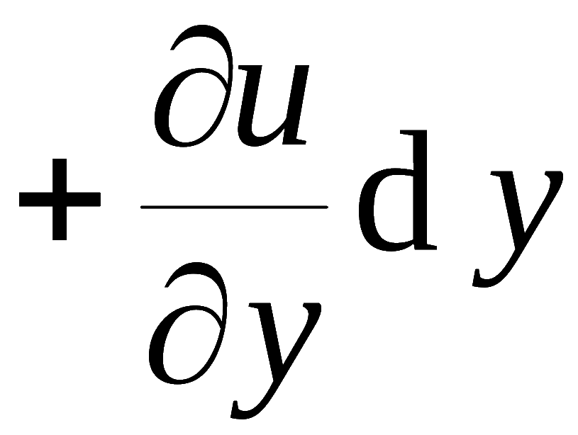
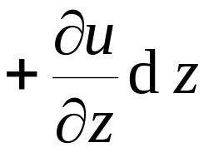
推广:
类似可讨论三元及三元以上函数的可微性问题.
例如, 三元函数
的全微分为
习惯上把自变量的增量用微分表示,
于是
全微分等于它的三个称为偏微分之和.
称为函数微分符合 叠加原理。P73
机动 目录 上页 下页 返回 结束

Slide 10
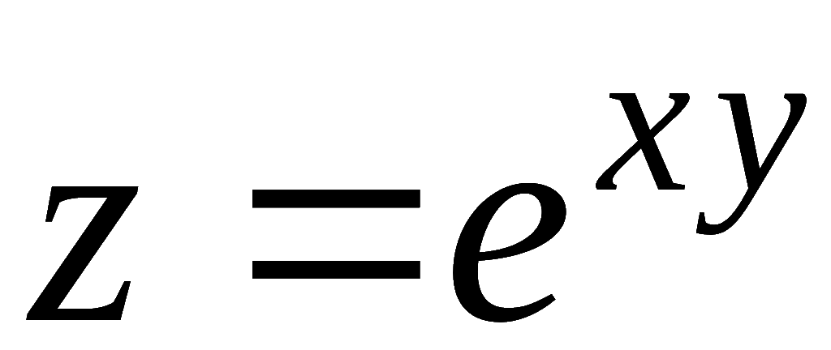

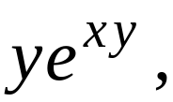
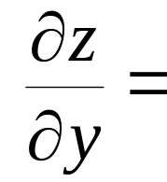
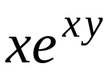
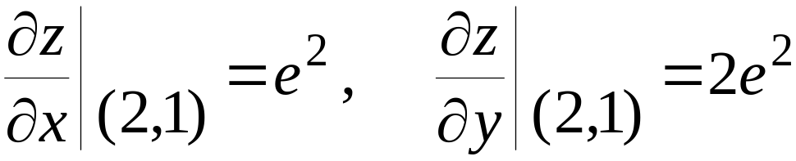
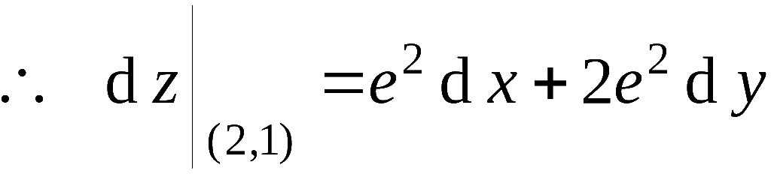
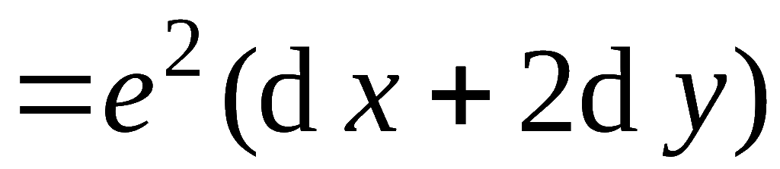
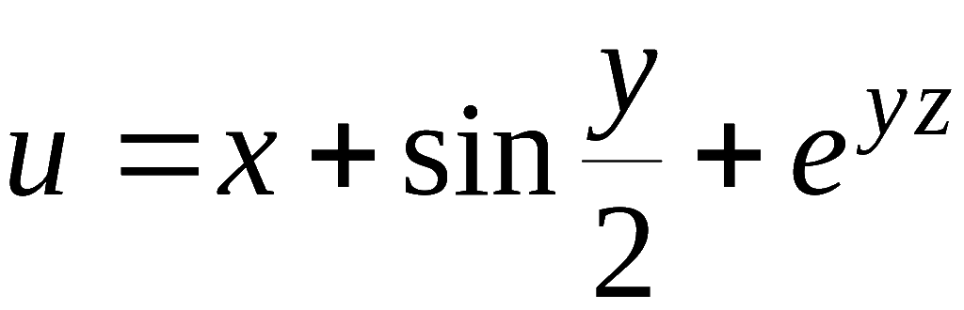
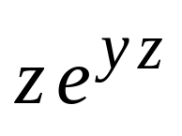




例1. 计算函数
在点 (2,1) 处的全微分.
解:
例2. 计算函数
的全微分.
解:
机动 目录 上页 下页 返回 结束

Slide 11







内容小结
1. 微分定义:
2. 重要关系:
函数连续
函数可导
函数可微
见P76 5题
偏导数连续
机动 目录 上页 下页 返回 结束

Slide 12
作业
P69 1（4）,（6）； 5；
6（3）； 7； 8.
P75-76 1 (2) , (3) ; 2; 3 .
第四节 目录 上页 下页 返回 结束

